Slide 1
第2章 基本结构： 集合、函数、序列与求和
2.3 函数 Function

Slide 2
已具备知识点：
1 函数的有关概念
定义、定义域与值域
2 区间的概念
开区间、闭区间、半开半闭区间
3 映射的有关概念
一一映射
4 函数的表示法
解析法、图象法、列表法
5 分段函数
6 函数的性质与图象
单调性、奇偶性、周期性、列表描点法、图象变换法
7 特殊的函数 多项式、对数、指数

Slide 3
本节内容：
引言（函数基础）
一对一函数和映上函数
反函数和函数组合
几个重要的函数
下取整、上取整、阶乘、递归函数

Slide 4
许多情况下我们都会为一个集合的每个元素指派另一个集合（可以就是第一个集合）的一个特定的元素
将军 = { 关羽，张飞，黄忠，赵云，马超 }
等级 = { 大将，上将，中将，少将，准将 }
“授衔”
关羽—授衔—大将； 张飞—授衔—大将
黄忠—授衔—上将； 赵云—授衔—上将
马超—授衔—少将
从集合[将军]到集合[等级]的“授衔”就是一个函数
→在将军集合中加一个“魏延”，
不授将军衔，“授衔”还是函数吗？

Slide 5
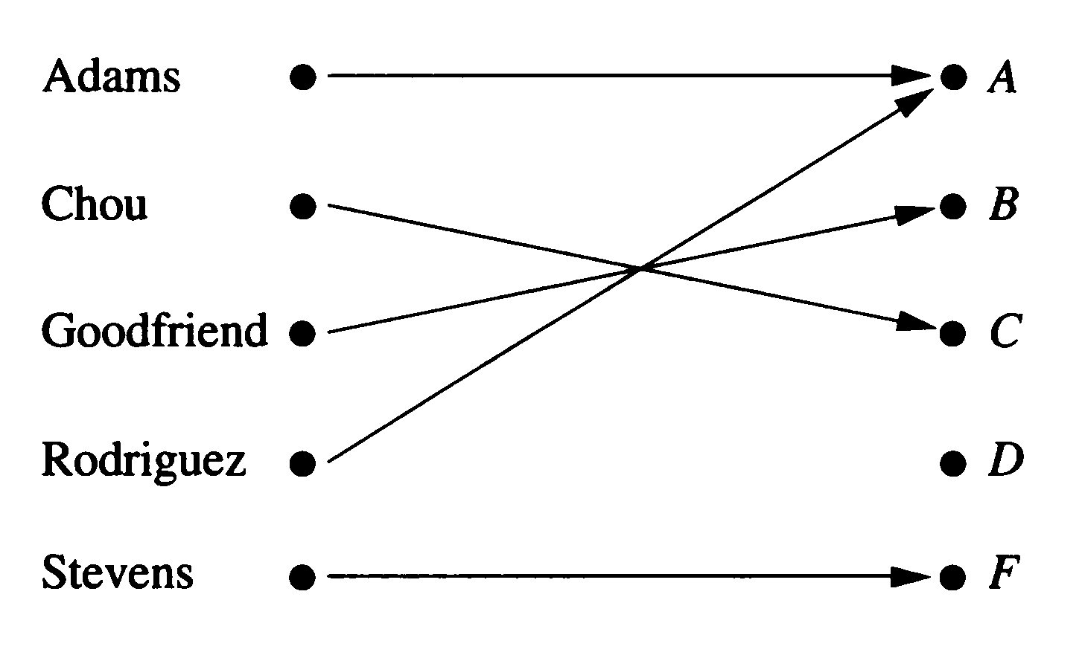
DEFINITION 1. 函数
设A和B是两个集合，如果存在对应关系 f，使对任意的a ∈A，都存在唯一的b ∈B与它对应，则称 f 是从A到B的函数，记为
f : A→B.
f
Notes:
指派
函数的特点
有且只有一条弧从 A 中每个元素发出
A中所有元素a，必对应 B 中一个元素 b
A中每个元素a，在关系f中只出现一次
反之未必
B中元素可以没有A中元素对应
允许A中多个元素与B中一个元素对应

Slide 6
DEFINITION 2.
如果f是从A到B的函数，则A称为f的定义域，B为 f 的伴域。如果f (a)=b，则称b是a的像，a是b的原像。A中所有元素的像的集合称为f 的值域。
A：定义域/domain
B：伴域/codomain
f (A)：值域/range
a: b 的原像/pre-image
b: a的像/image
f
值域是伴域的子集

Slide 7
EXAMPLE
Let f be the function that assigns the last two bits of a bit string of length 2 or greater to that string.
For example, f(11010) = 10.
The domain of f is the set of all bit strings of length 2 or greater
Both the codomain and range are the set {00, 01, 10, 11}.

Slide 8
EXAMPLE
Let f : Z→Z assign the square of an integer to this integer. f(x) = x²
the domain of f is the set of all integers
the codomain of f to be the set of all integers
the range of f is the set of all integers that are perfect squares, namely, {0, 1, 4, 9,...}.
The domain and codomain of functions are often specified in programming languages.
the C statement int floor(float x) { . . .}

Slide 9
DEFINITION 3. 函数的和/函数的积
Let f₁ and f₂ be function from A to R. Then f₁ + f₂ and f₁ f₂ are also functions from A to R defined by
(f₁ + f₂ )(x) = f₁(x) + f₂(x),
(f₁ f₂)(x) = f₁(x) f₂(x).
令f₁和f₂是从R到R的函数，且f₁(x)=x²，f₂(x)=x-x²。则 f₁ + f₂ 和 f₁ f₂是什么？

Slide 10
DEFINITION 4.
A的子集S的像
Let f be a function from the set A to the set B and let S be a subset of A. The image of S is the subset of B that consists of the images of the elements of S. We denote the image of S by f (S), so that
f (S) = { f (s)∣s∈S}.
令A={a,b,c,d,e},B={1,2,3,4},且f(a)=2, f(b)=1, f(c)=4, f(d)=1, f(e)=1,则子集S={b,c,d}的像 f(S)=?
f(S)={1,4}

Slide 11
DEFINITION 5. 一对一函数
函数 f 称为一对一的或单射的(one-to-one, or injective)，当且仅当对于f 的定义域中的所有x和y，如果f(x)=f(y)，则 x=y。
函数 f 为一对一的 ⇔ ∀x ∀y ( f(x)=f(y) → x=y)
一对一，单函数，单射
x
f(x)=f(y)
一对一函数特点：
不存在多对一
|A|≤|B|
y
定义域A
x≠y，不是单射！
伴域B

Slide 12
EXAMPLE
Determine whether the function f from {a, b, c, d} to {1, 2, 3, 4, 5} with f(a)=4, f(b)= 5, f(c)=1, and f(d) = 3 is one-to-one.
判断从整数集合到整数集合的函数f(x)=x²是否是一对一的。
判断从整数集合到整数集合的函数f(x)=x+1是否是一对一的。

Slide 13
DEFINITION 6.严格递增
定义域和伴域都是实数集合子集的函数 f 称为严格递增的(strictly increasing )，如果对定义域中的 x 和 y， 只要 x<y就有 f(x) < f (y)。
类似地有严格递减函数 (strictly decreasing)。
∀x ∀y(x <y → f(x) < f(y) ) 永真 严格递增
∀x ∀y (x<y → f(x)>f(y) ) 永真 严格递减
严格递增或严格递减的函数必定是一对一函数！
Notes:
严格递增或严格递减的函数必定是一对一函数！

Slide 14
DEFINITION 7. 映上函数
从A到B的函数 f 称为映上的或满射的(onto, or surjective)，当且仅当对每个 b∈B 都有 a∈A使得 f (a) = b。
函数 f 为映上的⇔∀b∈B ∃a∈A( f (a)=b )
映上的、满函数、满射
c无A的元素映射
不是满射
b
a
映上函数特点：
伴域=值域
|A|≥|B|
c
定义域A
伴域B
Notes:
值域 等于 伴域

Slide 15
EXAMPLE 映上函数
Let f be the function from {a, b, c, d} to {1, 2, 3} defined by f (a) = 3, f (b) = 2, f (c) = 1, and f (d) = 3.
surjective /满射?
从整数集到整数集的函数 f(x)=x²是否是映上的？
从整数集到整数集的函数 f(x)=x+1是否是映上的？

Slide 16
DEFINITION 8. 一一对应
函数 f 即是一对一又是映上的，则称为一一对应或双射的(one-to-one correspondence, or a bijection)。
一一对应，双射
例：f : the function from {a, b, c, d} to {1, 2, 3,4} defined by f(a) = 3, f (b) = 2, f (c) = 1, and f (d) = 4.
从整数集到整数集的函数 f(x)=x+1
实数集合上的函数 f(x) = x (恒等函数)

Slide 17
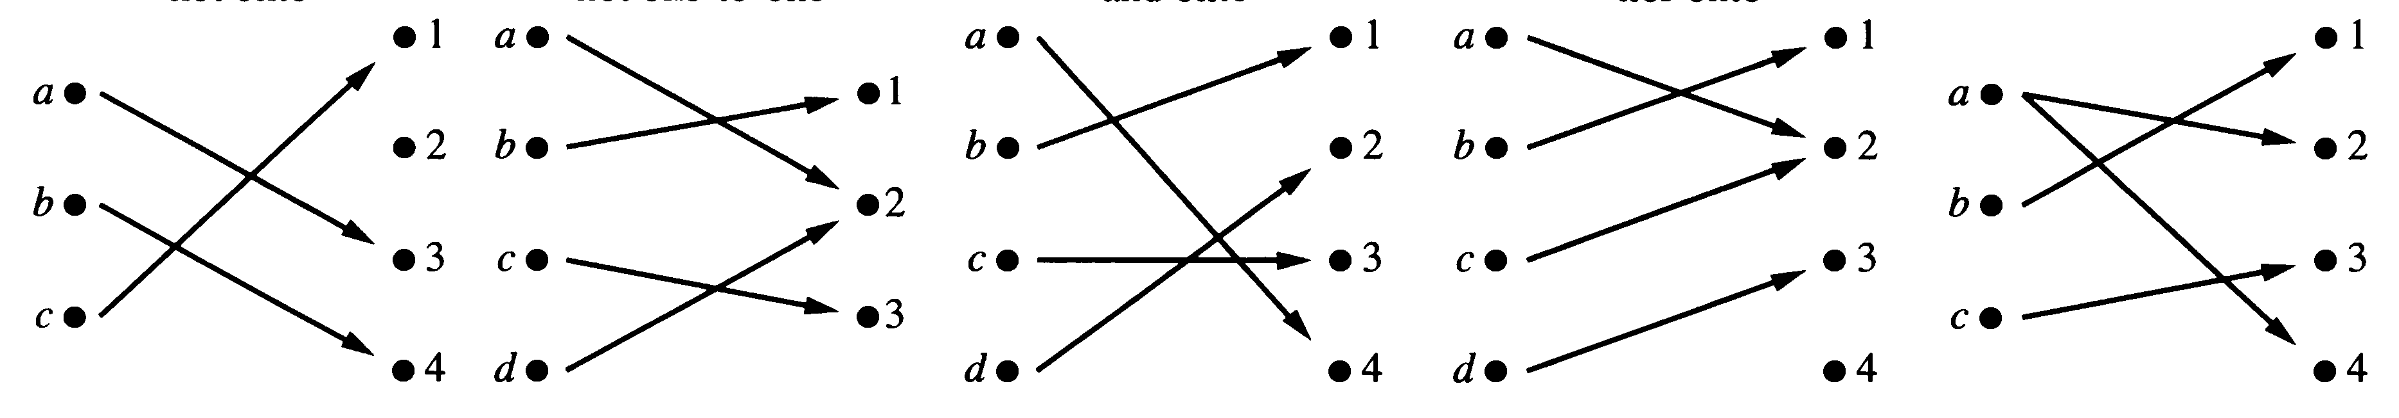
一对一
映上
一一对应
一般函数
不是函数
Notes:
是函数？单射？满射？双射？
一对一？映上？一一对应？

Slide 18
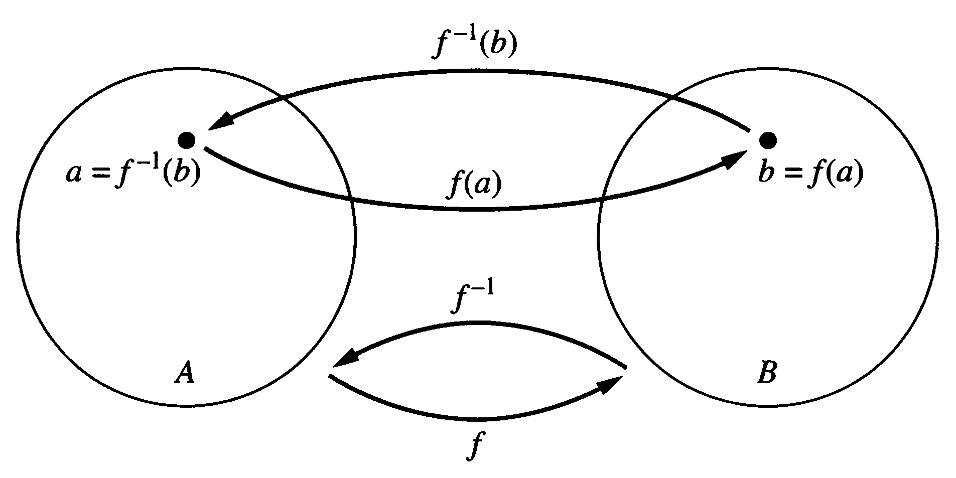
DEFINITION 9. 反函数
令f 是从A到B的一一对应。f 的反函数(inverse function )是这样的函数，它指派给B中元素b的是A中使得f(a)=b唯一元素a， f 的反函数表示为f ^{–1}。 于是在 f(a)=b时 f ^{–1}(b) = a 。

Slide 19
反函数
为什么只有一一对应的函数才有反函数？
函数有且只有一条弧从定义域中每个元素发出
不是函数！

Slide 20
DEFINITION 9. 反函数
令f 是从A到B的一一对应。f 的反函数(inverse function )是这样的函数，它指派给B中元素b的是A中使得f(a)=b唯一元素a， f 的反函数表示为f ^{–1}。 于是在 f(a)=b时 f ^{–1}(b) = a 。
例1) f(x)=x+1 反函数 f ^{–1}(y)=y-1
2) f(x)=x^2 不可逆

Slide 21
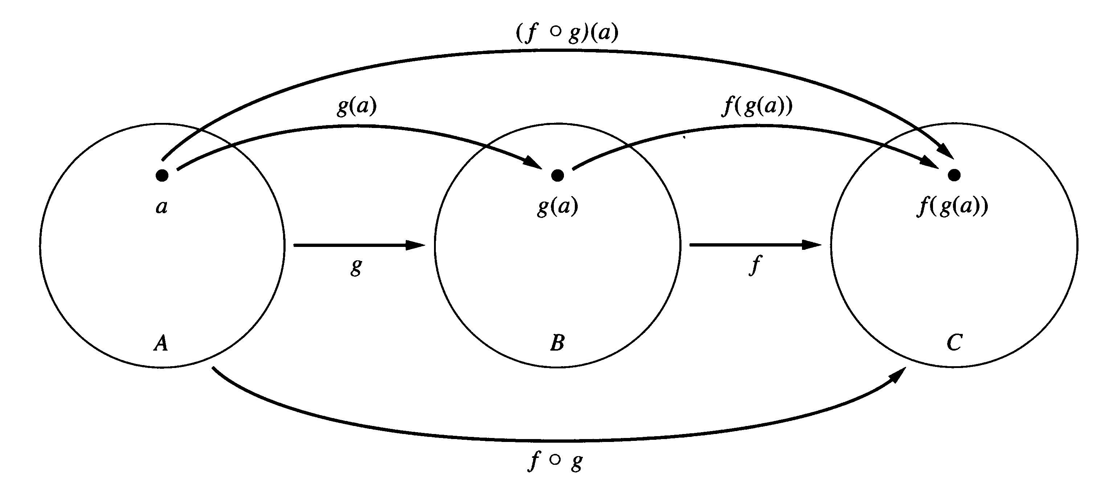
DEFINITION 10. 函数的复合运算
Let g be a function from the set A to the set B and let f be a function from the set B to the set C. The composition (组合) of the functions f and g, denoted by f _{º} g, is defined by
(f _{º} g)(a) = f (g (a)).
函数的组合/复合运算，/积运算

Slide 22
EXAMPLE
g:{a,b,c}→{a,b,c} g(a)=b, g(b)=c, g(c)=a
f :{a,b,c}→{1,2,3} f(a)=3, f(b)=2, f(c)=1
(f _{º} g)(a) = f(g(a))=2
(f _{º} g)(b) = f(g(b))=1
(f _{º} g)(c) = f(g(c))=3
f _{º} g :{a,b,c}→{1,2,3}
Notes:
g：{a,b,c}→{a,b,c} g(a)=b, g(b)=c, g(c)=a
f：{a,b,c}→{1,2,3} f(a)=3, f(b)=2, f(c)=1
(f _{º} g)(a) =2
(f _{º} g)(b)=1
(f _{º} g)(c) =3

Slide 23
EXAMPLE
Let f and g be the functions from the set of integers to the set of integers defined by f(x) = 2x + 3 and g(x) = 3x + 2. What is the composition of f and g? What is the composition of g and f ?
函数的复合运算不满足交换律
(f _{º} g)(x) = f(g(x)) = f(3x + 2) = 2(3x + 2) + 3 = 6x + 7
(g_{º} f )(x) = g(f(x)) = g(2x + 3) = 3(2x + 3) + 2 = 6x + 11

Slide 24
设有函数 f: A→B，g: B→C，h: C→D
函数组合满足结合律
h· ( g·f ) = ( h·g ) ·f
函数组合的反函数
( g·f )⁻¹ = f⁻¹·g⁻¹
其中 f、g 都是可逆的
思考： f _{º} f⁻¹ f ⁻¹_{º} f =?
集合B 和 A上的恒等函数

Slide 25
几个常用的函数：
下取整、上取整函数
The floor function指派给实数x的是小于或等于x的最大整数
The ceiling function?
例：
=0
=1
=-1
=0
=5
=5

Slide 26
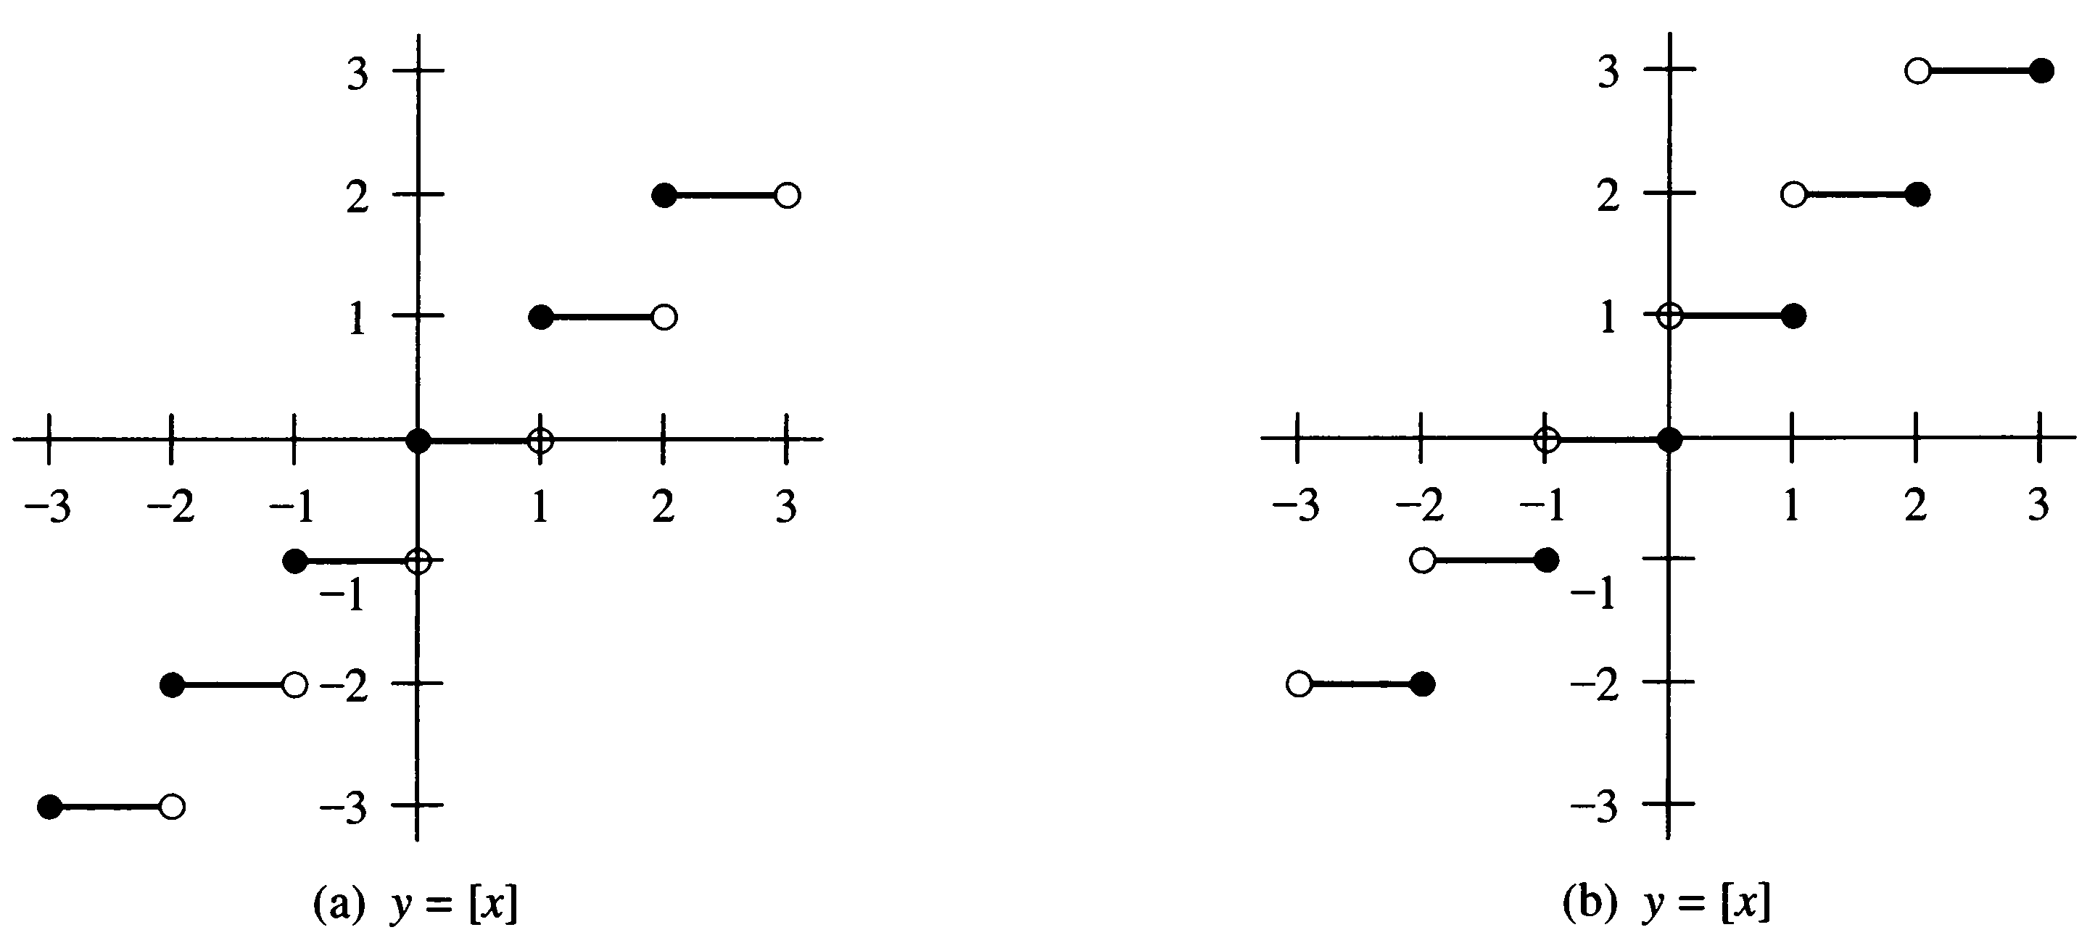
几个常用的函数：
下取整、上取整函数
The floor function指派给实数x的是小于或等于x的最大整数
The ceiling function?

Slide 27
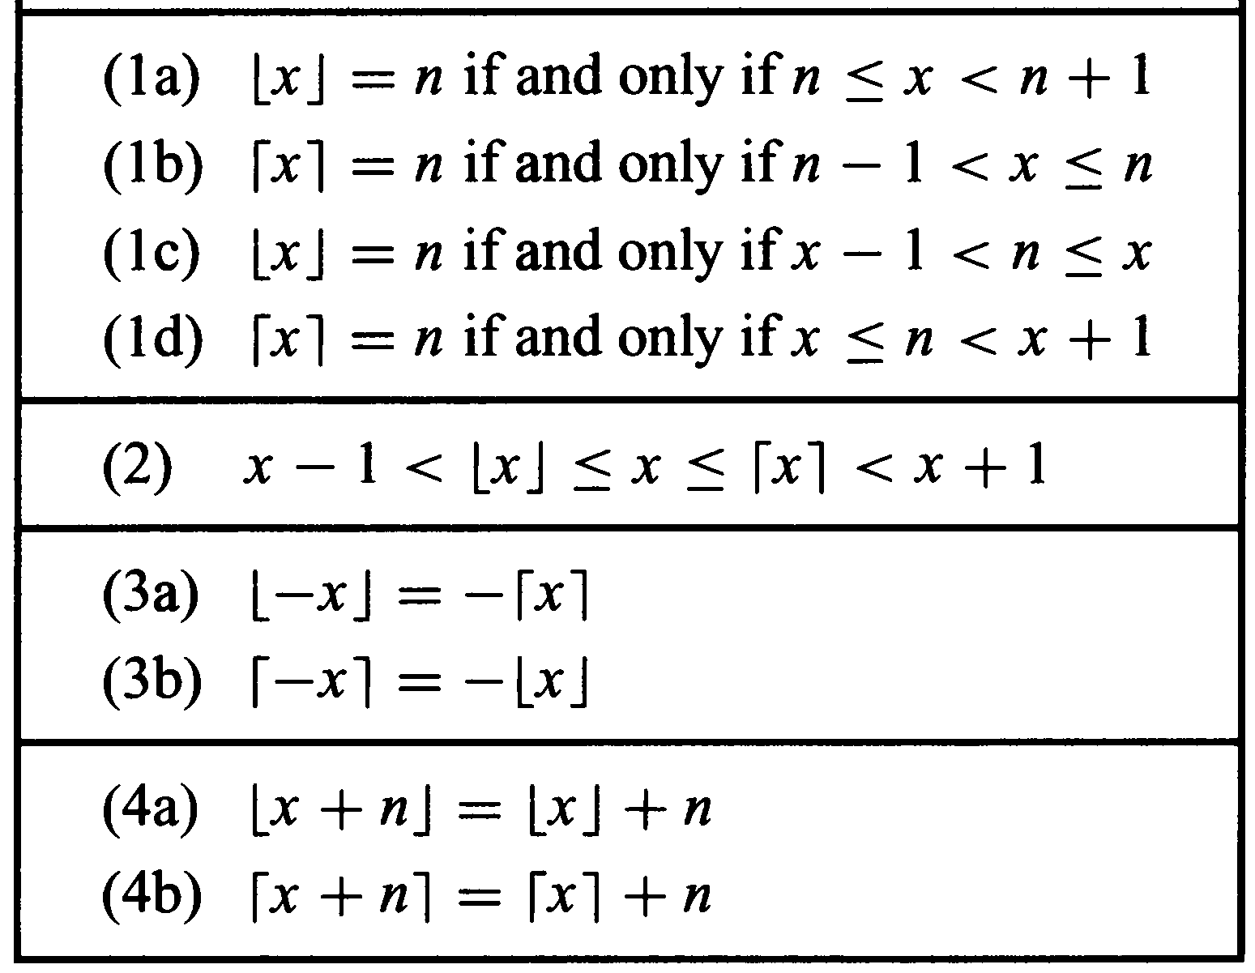
几个常用的函数：

Slide 28
EXAMPLE
存储在计算机磁盘上的数据或网络中传输的数据通常都是表示为字节串的。每个字节由8个字位组成，要表示100个字位需要多少个字节呢？
异步传输模式asynchronous transfer mode (ATM)下，数据按53个字节分组，每组称为一个信元。以速率每秒500千字位传输数据的连接上，一分钟能传输多少个ATM信元？

Slide 29
几个常用的函数：
证明：若x是实数，那么⎣2x⎦= ⎣x⎦ + ⎣x+1/2⎦
令x = n + e，n ∈ Z，0 ≤ e < 1
1) 0 ≤ e < 1/2
2x=2n+2e, ∵ 0 ≤ 2e < 1, ∴ ⎣2x⎦=2n
x+1/2=n+(e+1/2), ∵ 0 ≤ e+1/2 < 1,∴ ⎣x+1/2⎦=n，
⎣x⎦ + ⎣x+1/2⎦=n+n=2n
2) 1/2 ≤ e < 1
2x=2n+2e=(2n+1)+(2e-1),
∵ 0 ≤ 2e-1 < 1, ∴ ⎣2x⎦=2n+1
x+1/2=n+(e+1/2)=(n+1)+(e-1/2),
∵ 0 ≤ e-1/2 < 1, ∴ ⎣x+1/2⎦=n+1
⎣x⎦ + ⎣x+1/2⎦=n+n+1=2n+1

Slide 30
几个常用的函数：
特征函数
令A是全集 E = { e₁, e₂, …, e_{n} }的子集，A的特征函数 f_{A}: E→{ 0, 1}

Slide 31
几个常用的函数：
阶乘函数
Factorial function f: N→Z⁺ f(n) = n!
Notes:
f(0)=0!=1

Slide 32
练习
下面的描述是否函数
f: N→N，f( n ) = n 的各位数字之和
f: N→N，f( n ) = 7 – n
f: N→Z，f( n ) = 7 – n
√
× f(8)
√

Slide 33
练习
下面的描述是否函数
f: N→N，f( n ) = 1/( n – π)
f: N→R，f( n ) = 1/( n – π)
f: R→R，f( x ) = 1/( x – π)
×f(n)不是自然数
√
×f(π)

Slide 34
练习
下面的描述是否函数
f: N→N，
f: N→N，
×f(7) f(8) f(9) f(10)
×f(5) f(6)

Slide 35
练习

Slide 36
练习
下面函数是否一对一
f: N→Z，
√
假设有两个整数 m ≠ n，分情形证明：
m、n都是偶数：f(m)=m/2、f(n)=n/2，但m/2≠n/2 (∵m ≠ n)∴f(m) ≠ f(n)
m、n都是奇数：f(m)=−(m + 1)/2、f(n)=−(n + 1)/2，∵m ≠ n，−m≠−n，则−m− 1 ≠ −n − 1，即−(m+ 1)/2 ≠ −(n + 1)/2，∴f(m) ≠ f(n)
m、n一奇一偶(设 m 偶、n 奇)：则 f(m) ≥ 0 和 f(n) < 0，∴f(m) ≠ f(n)
故，f 是一对一的

Slide 37
练习
下面函数是否映上
f: N→Z，
√
假设有y∈Z，则需要找到一个n∈N，使得 f(n) = y，分情形证明：
y ≥ 0：令 n = 2y，∵n是偶数，根据函数定义有 f(2y) = (2y)/2 = y
y < 0：令 n = −2y − 1，同上有 f(−2y−1) = −(−2y−1 + 1)/2 = −(−2y)/2 = y
故对每个 y∈Z，都有一个 n∈N，使得 f(n) = y，所以 f 是映上的

Slide 38
练习
计算指定自变量范围下的函数值
f: R→R，
其中，1≤x≤3
函数中对 3x 下取整，只需考虑形如 k/3 的 x 值：
3/3 , 4/3 , 5/3 , 6/3 , 7/3 , 8/3 , 9/3
这时函数值才会有变化
故函数值为 {2, 3, 4, 5, 6, 7, 8}

Slide 39
练习
计算指定范围下的组合函数 f _{º} g 值
f: R→R，
g: R→R，g(x) = x /3
其中，- 3≤x≤3.5
计算 g 的函数值：[−3, 3.5] 除以 3 得 [−1, 3.5 / 3 ]
对①算出的范围 [−1, 3.5/3 ] 计算 f 的函数值
故，组合函数 f _{º}g 的函数值为 {−4,−3,−2,−1, 0, 1, 2}

Slide 40
练习
计算指定范围下的组合函数 f _{º} f 值
f: R→R，
其中，2≤x≤3
考虑 x 值：6/3, 7/3 , 8/3 , 9/3
f 的函数值为 { 5, 6, 7, 8 }
故组合函数 f _{º} f 的函数值为 { 14, 17, 20, 23 }

Slide 41
练习
计算逆函数值：(f _{º} g)⁻¹(2.5)
f: R→R，
g: R→R，g( x ) = x / 3
算出一个 x，使得 f _{º} g ( x ) = 2.5
但 f _{º} g ( x ) = f ( g ( x ) )，即最终是计算 f 的函数值（整数）
故不存在一个 x 满足条件①

Slide 42
练习
计算逆函数值：(f _{º} g)⁻¹ ( 2 )
f: R→R，
g: R→R，g( x ) = x / 3
因，f _{º} g⁻¹ (2) = g⁻¹·f⁻¹ (2) = g⁻¹(f⁻¹(2))
则，f⁻¹ (2)的函数值：1≤y＜4/3，即区间 [ 1, 4/3 )
又，g⁻¹ ( [ 1, 4/3 ) ) = [ 3, 4 )
故，(f _{º} g)⁻¹ ( 2 ) = [ 3, 4 )

Slide 43
练习
用取整函数，给出计算正整数 n 的个位数的公式
547 – 540 = 7
正整数 n 的十位数的公式？

Slide 44
作 业
1
2
3
, 并求取f 的反函数。
4

Slide 45
函数与集合
集合
集合的表示、子集、集合的基数、幂集合、笛卡尔积
集合运算、集合的计算机表示方法
函数
函数的定义、定义域、伴域、值域
一对一函数、映上函数、一一对应函数
反函数、函数组合
取整函数

